Slide 1
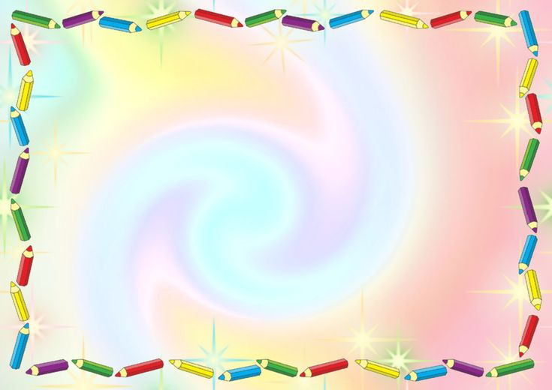
МБДОУ д/с №5 «Родничок» комбинированного вида с. Сарыг-Сеп Дистанционное обучение 1 неделя (с 4 по 10 марта 2024г.) 2 младшая группа длительность занятия 15 минут Тема: «Мамин день»
Воспитатели: Салчак С.С.
Кундуу Б.Р.
Кужугет К.К.
Салчак А.М.

Slide 2
Уважаемые родители!
Во время деятельности с ребенком,
сделайте пожалуйста фотографии.
Отправить фотографии можно в группу вайбер или лично воспитателю.

Slide 3


Прочитать стихотворение И. Косякова «Все она»
Кто вас, дети, больше любит,
Кто вас нежно так голубит
И заботится о вас,
Не смыкая ночью глаз?
«Мама дорогая».
Колыбель кто вам качает,
Кто вам песню напевает,
Кто вам сказки говорит,
И игрушки вам дарит?
«Мама золотая».
Если, дети, вы ленивы,
Непослушны, шаловливы,
Что бывает иногда, —
Кто же слезы льет тогда?
«Все она, родная».
Читая стихотворение во второй раз, побуждать ребенка проговаривать ответы на вопросы автора стихотворения («Мама дорогая», «Мама золотая», «Все она, родная».)

Slide 4
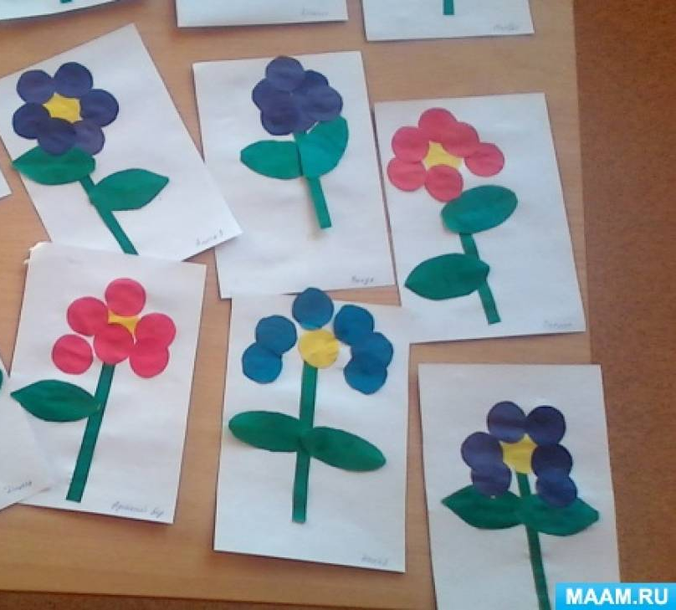
Аппликация «Подарок маме»
Предложить ребенку сделать из цветной бумаги цветок. Для этого нам понадобится: круги диаметром 2-3 см., вырезанные из цветной бумаги; полоски- стебельки; лепесточки; клей, бумага, салфетки.

Slide 5
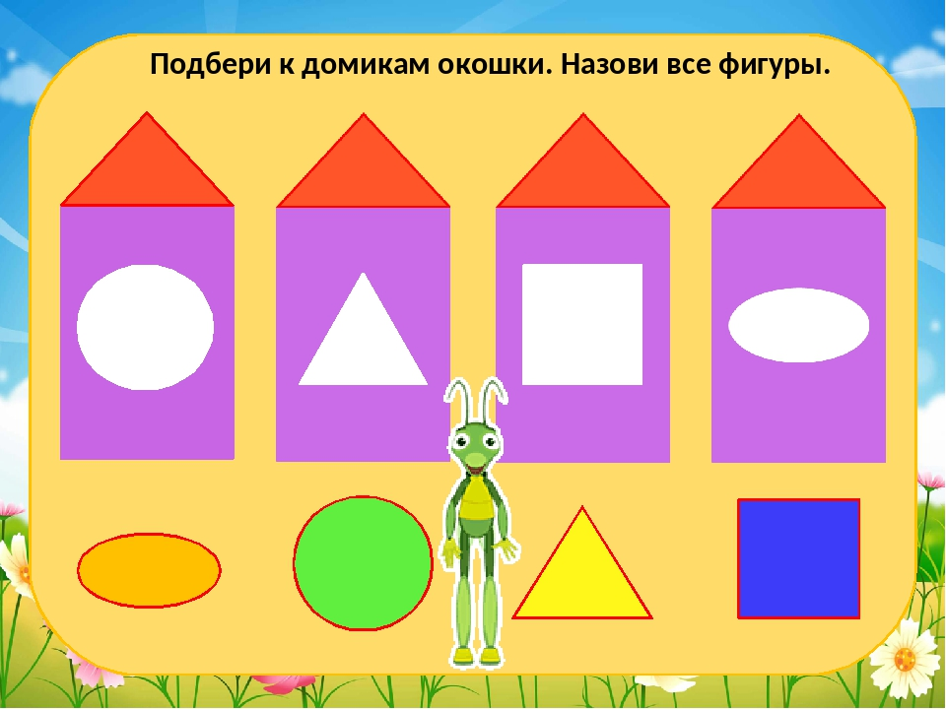

Slide 6
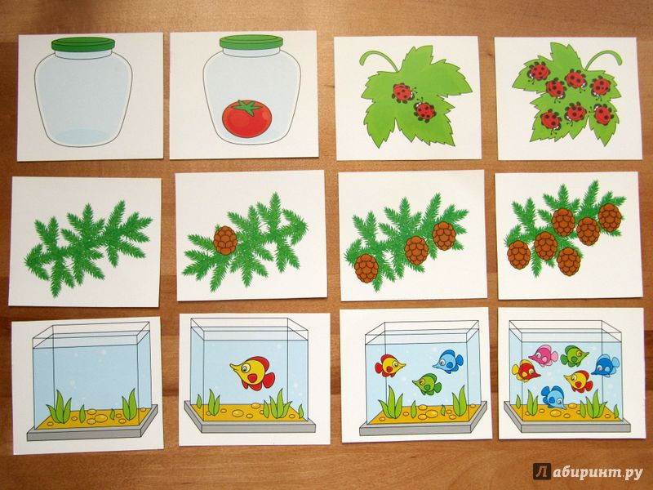
Попросите ребенка показать, где один предмет, много и ни одного.

Slide 7
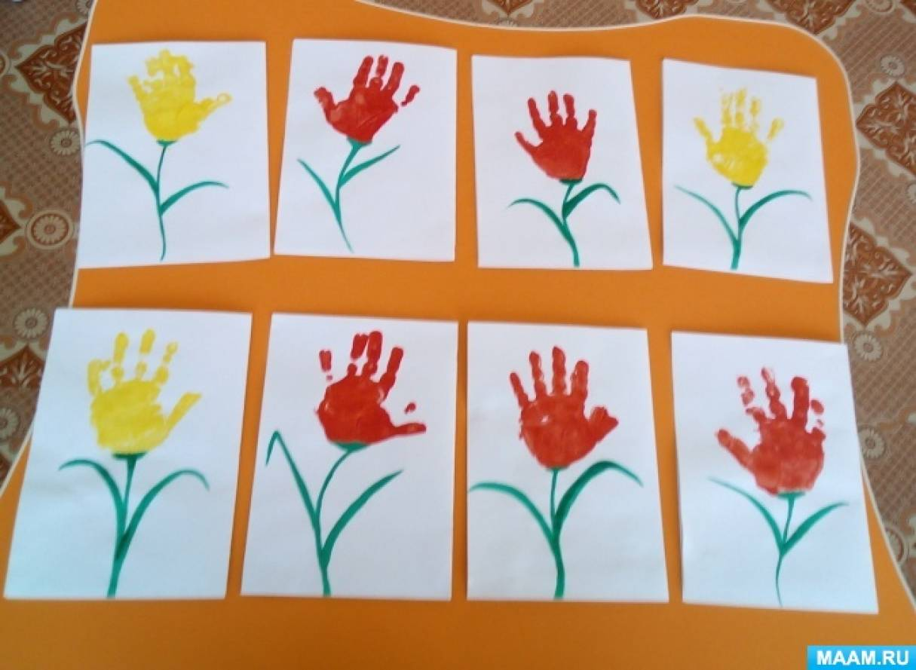
Нарисуем вместе с ребенком цветок.
Нам понадобятся: листок бумаги, акварель, кисточка, непролевайка и веселое настроение.

Slide 8
СПАСИБО
ЗА ВНИМАНИЕ!

